Slide 2
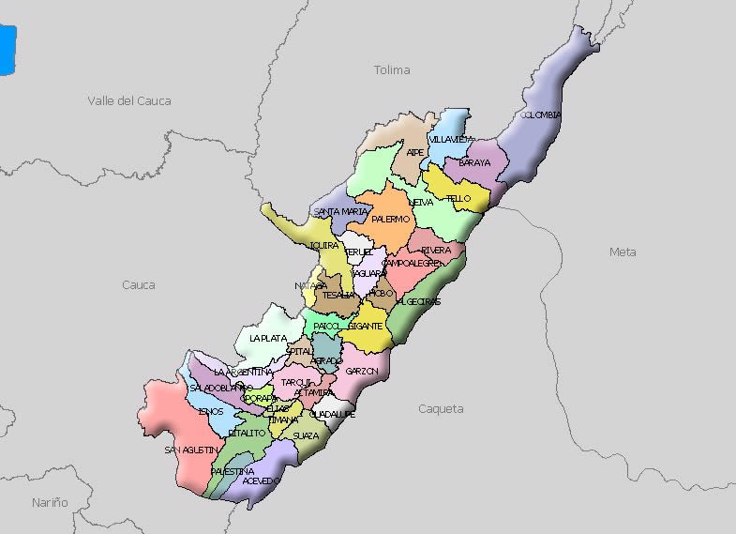
OBJETIVO
Disminuir la problemática del suicidio en el Huila, desarrollando acciones de prevención, e intervenciones apropiadas, que involucre las redes sociales y las institucionales del SGSSS con cubrimiento a los 37 municipios..
META
Mantener la tasa de suicidio en el Huila por debajo de 5.58 x100.000 habitantes..

Slide 3
1. ACCIONES DE PREVENCIÓN EN EL AMBITO ESCOLAR

Slide 4
Capacitación a docentes orientadores de las instituciones educativas del Huila
Instrumentos de tamizaje para detectar riesgos y/o patologías psico-sociales
Entrenamiento en procesos de intervención en crisis
Intervención breve en el marco de la psicoterapia aplicable en escenarios escolares

Slide 5
Capacitación a docentes orientadores de las instituciones educativas del Huila
Rutas de atención y canalización de eventos de riesgo detectados hacia los sectores de salud, justicia y protección
Acompañamiento a las manifestaciones de riesgo en la población escolarizada
Protección y mecanismos de seguimiento

Slide 6
Capacitación a docentes en cada uno de los municipios del departamento
Identificación temprana de trastornos afectivos
Trastornos de aprendizaje
Identificación de riesgos por violencia sexual
Abuso
Maltrato
Consumo de drogas
Violencia escolar
Rutas de atención en eventos de riesgo, salud, justicia y protección.

Slide 7
2. ACCIONES DE PREVENCIÓN EN EL ÁMBITO COMUNITARIO

Slide 8
37 jornadas de entrenamiento a grupos de líderes comunitarios de los municipios del Huila
Identificación de síntomas de alteración en el comportamiento
redes comunitarias de protección social y salud mental
Entrenamiento como primeros intervinientes
Rutas de atención a los eventos de riesgo, salud, justicia y protección.

Slide 9
3. Foro departamental con profesionales especialistas en psiquiatría, psicología e investigadores de la problemática del suicidio para dar a conocer a la opinión pública, a escenarios escolares, medios de comunicación, y a las instituciones de salud públicas y privadas, las estrategias de prevención del suicidio en el Huila.

Slide 10
4. ACCIONES DE IDENTIFICACIÓN Y CANALIZACIÓN HACIA LA ATENCIÓN EN INSTITUCIONES DE SALUD DE I, II Y III NIVEL

Slide 11
Una jornada de capacitación a IPS en cada municipio
Ruta de atención primaria en salud mental para los casos de suicidio e intentos de suicidio
Guía y protocolo de atención intrahospitalaria de suicidios e intentos.
Instrumentos de tamizaje
Normatividad vigente

Slide 12
capacitación a médicos de urgencias de las IPS públicas y privadas, sobre protocolos institucionales de atención del evento suicida y mecanismos de detección temprana.
Plan de seguimiento a los 772 casos de intentos de suicidio ocurridos en el departamento del Huila durante el 2012 y los ocurridos en la vigencia de 2013.

Slide 13
5. Jornada de trabajo con las EPS a nivel departamental para establecer compromisos frente al plan de prevención y atención del suicidio en el Huila.

Slide 14
GRACIAS luzelcyman@yahoo.es redsaludmental@yahoo.com

